Slide 1
线上售楼处—安居客微信小程序
2020年2月

Slide 2
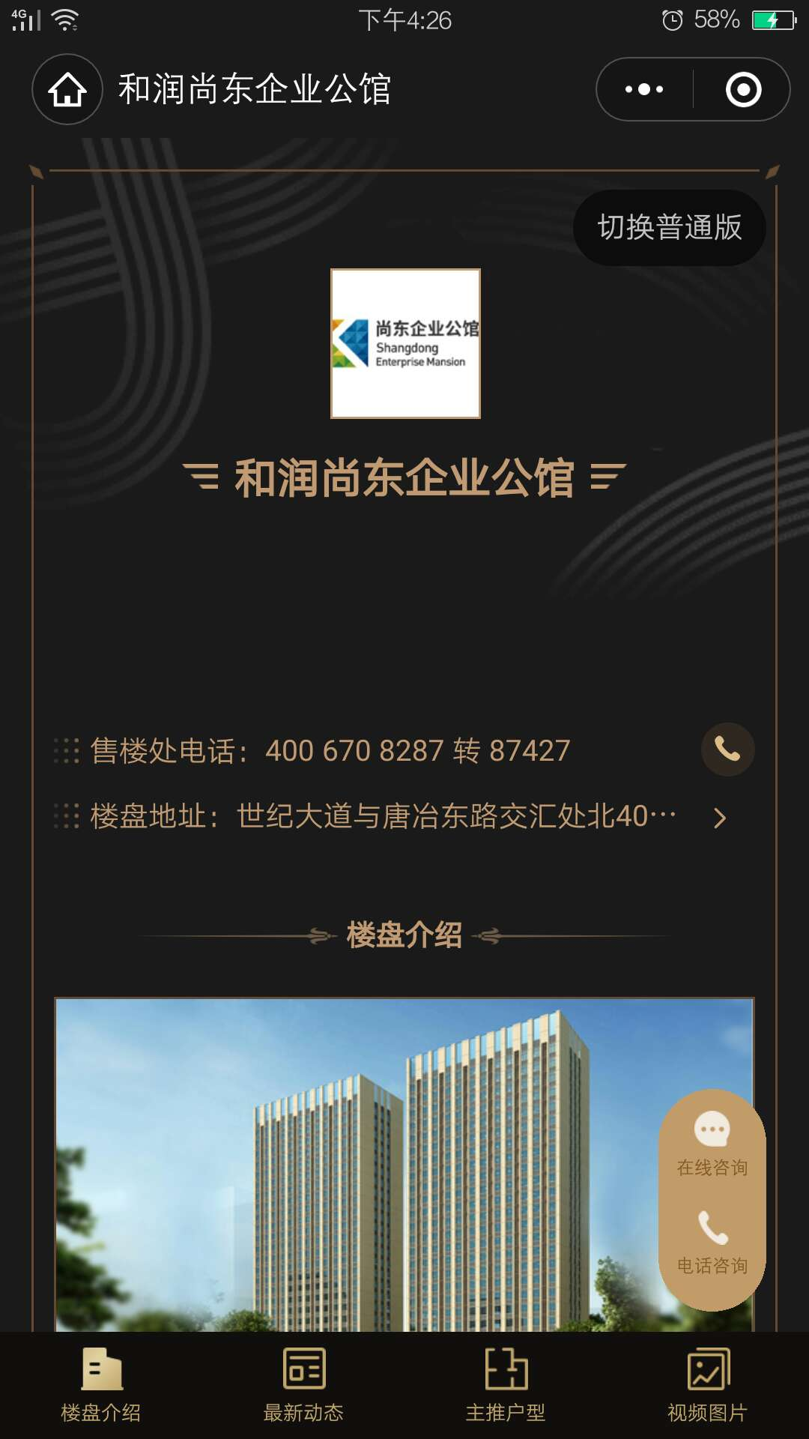
关于安居客线上看房小程序
安居客线上看房小程序
楼盘
简介
最新
动态
主推
户型
视频
图片
切换
普通版
楼盘介绍
置业顾问联系
标题栏推广
楼盘动态
置业顾问动态
产品户型
项目效果图
项目沙盘展示
项目产品户型
项目周边配套
项目工程进度
楼盘展示
销售信息
建筑规划
物业信息
预售许可证
产品售价

Slide 3
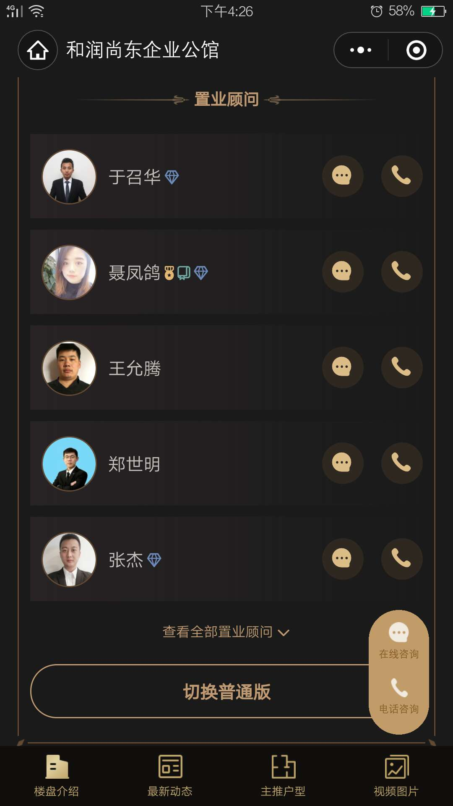
楼盘简介
楼盘介绍：主要是展示项目产品类型以及开发商、售楼处地址等基本信息以及置业顾问联系方式，可直接通过点击置业顾问微信或电话在线沟通。
线上售楼处：分为楼盘介绍、最新动态、主推户型、视频图片四部分。

Slide 4
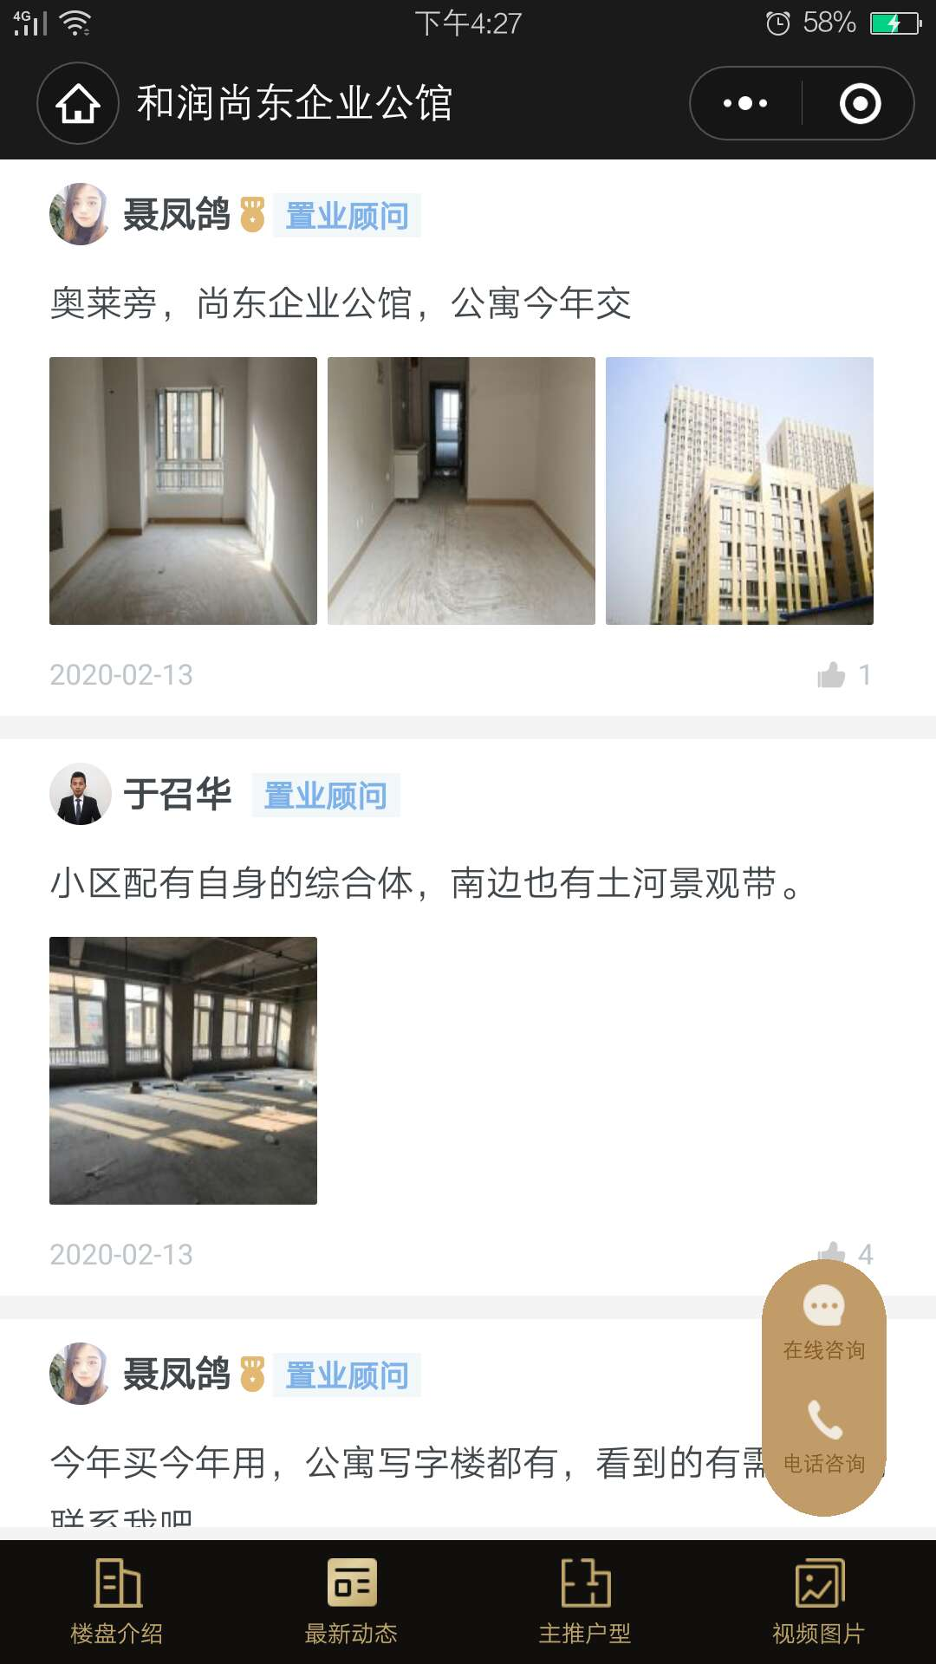
最新动态
最新动态：主要是展示项目的最新工程进度或者房源去化优惠等动态，客户可通过最新动态全方位多层次了解项目产品价值点及优惠房源。

Slide 5
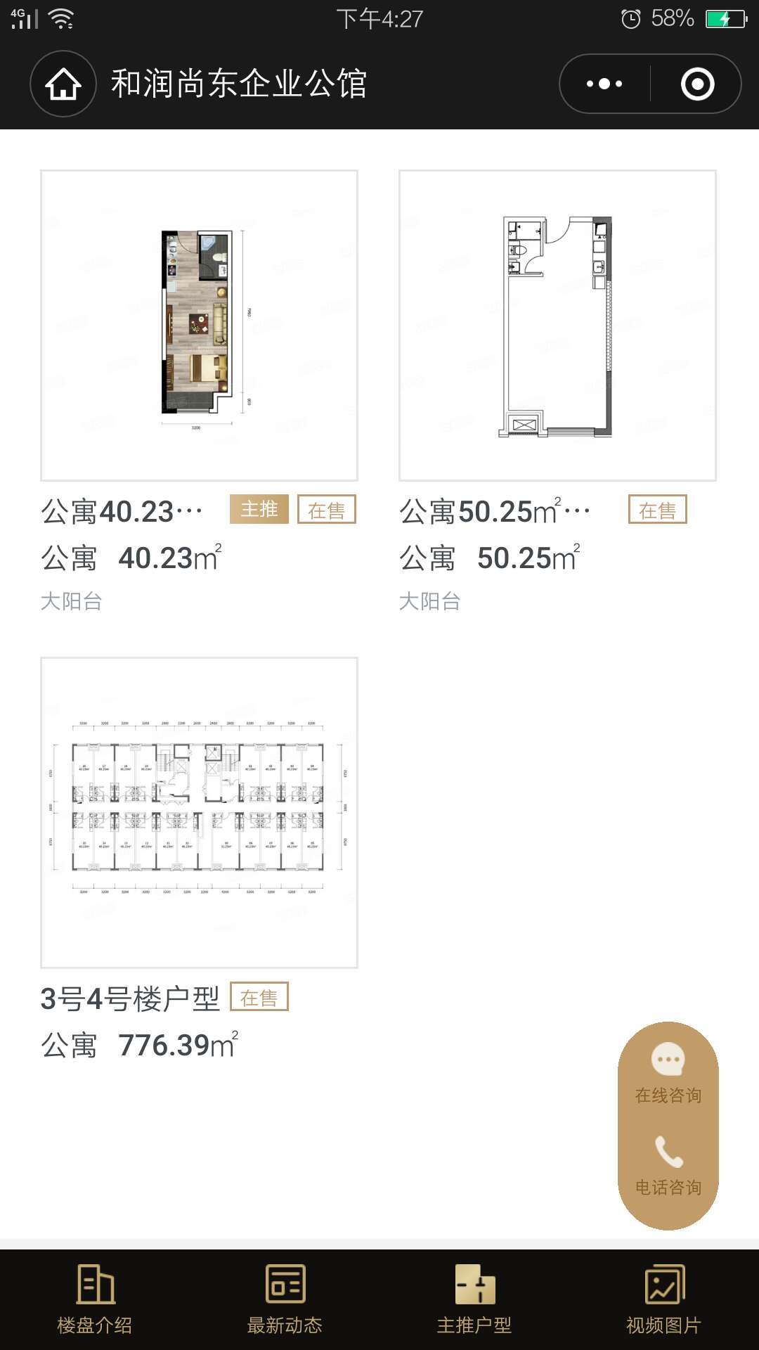
主推户型
主推户型：主要是展示项目产品的户型图，平面图。客户可以直观了解到项目的房源面积及户型结构。

Slide 6
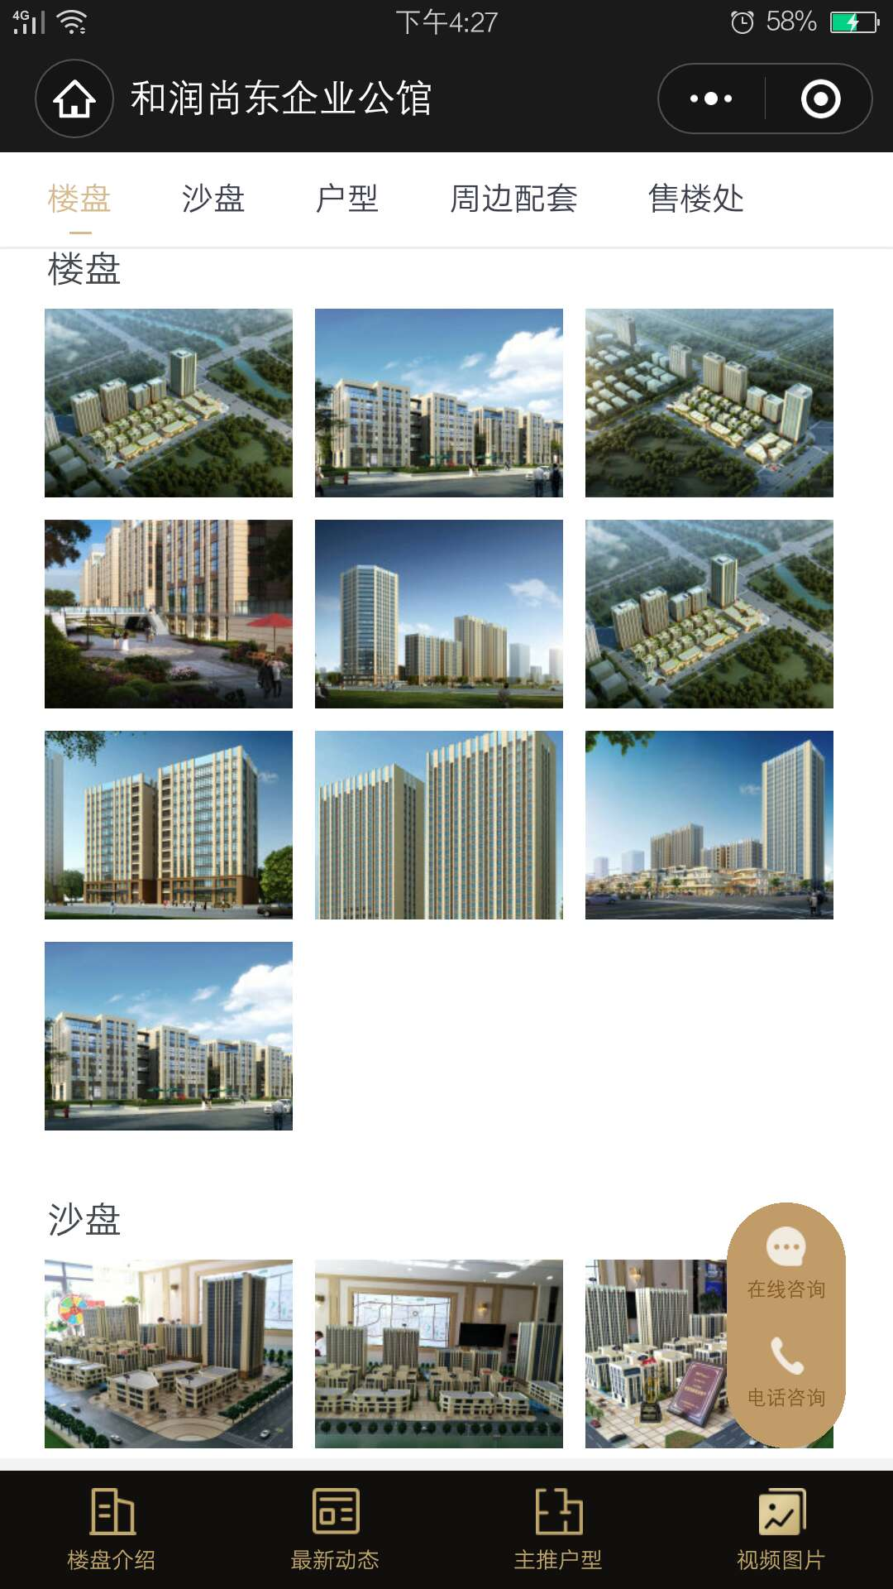
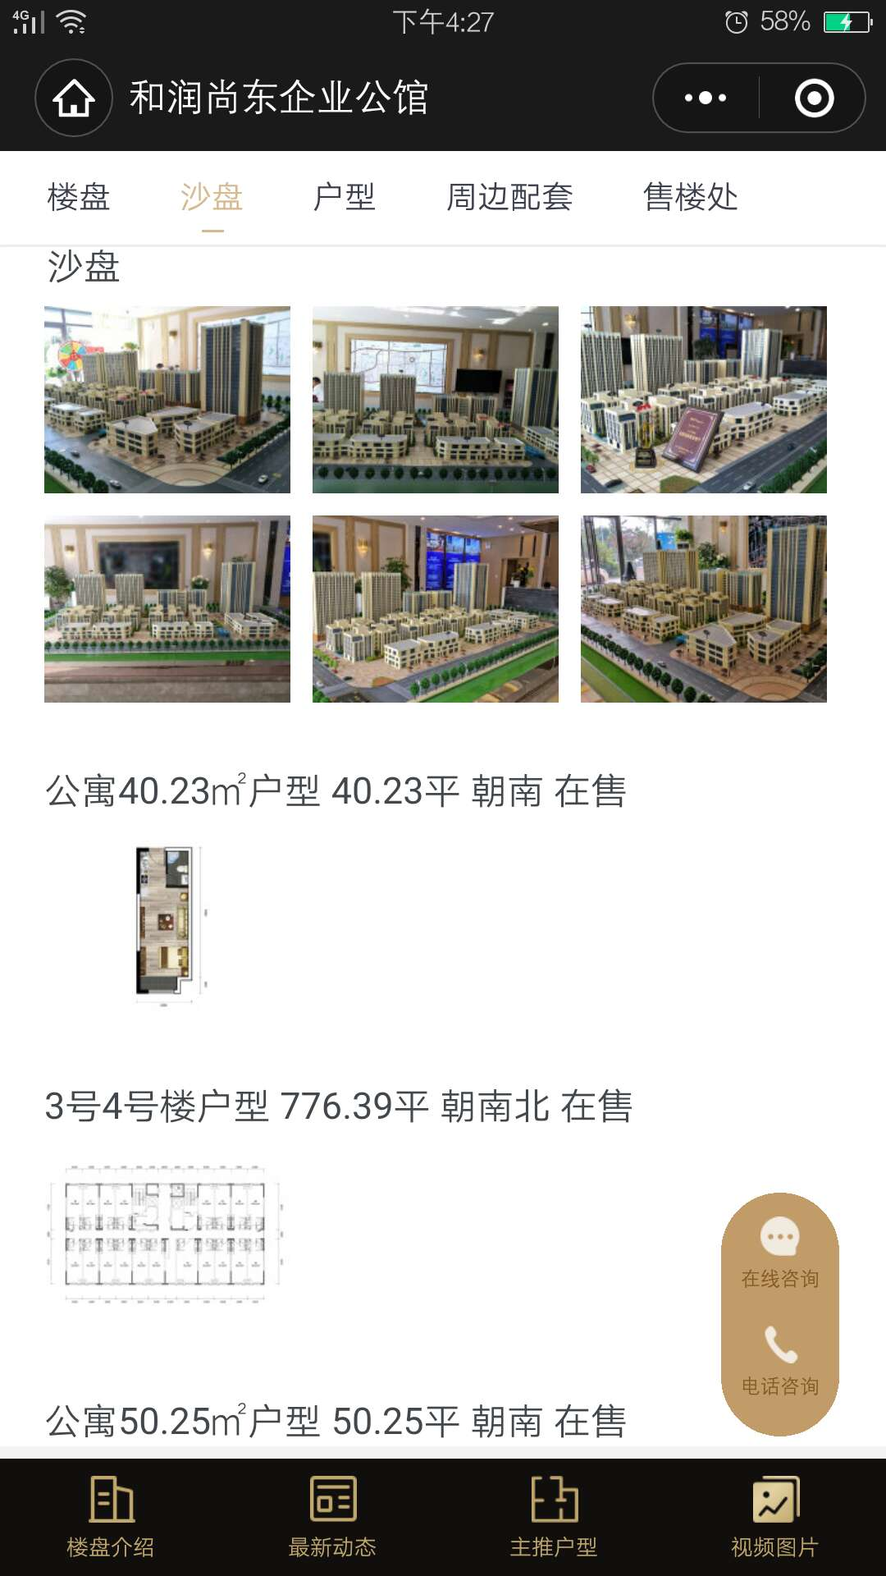
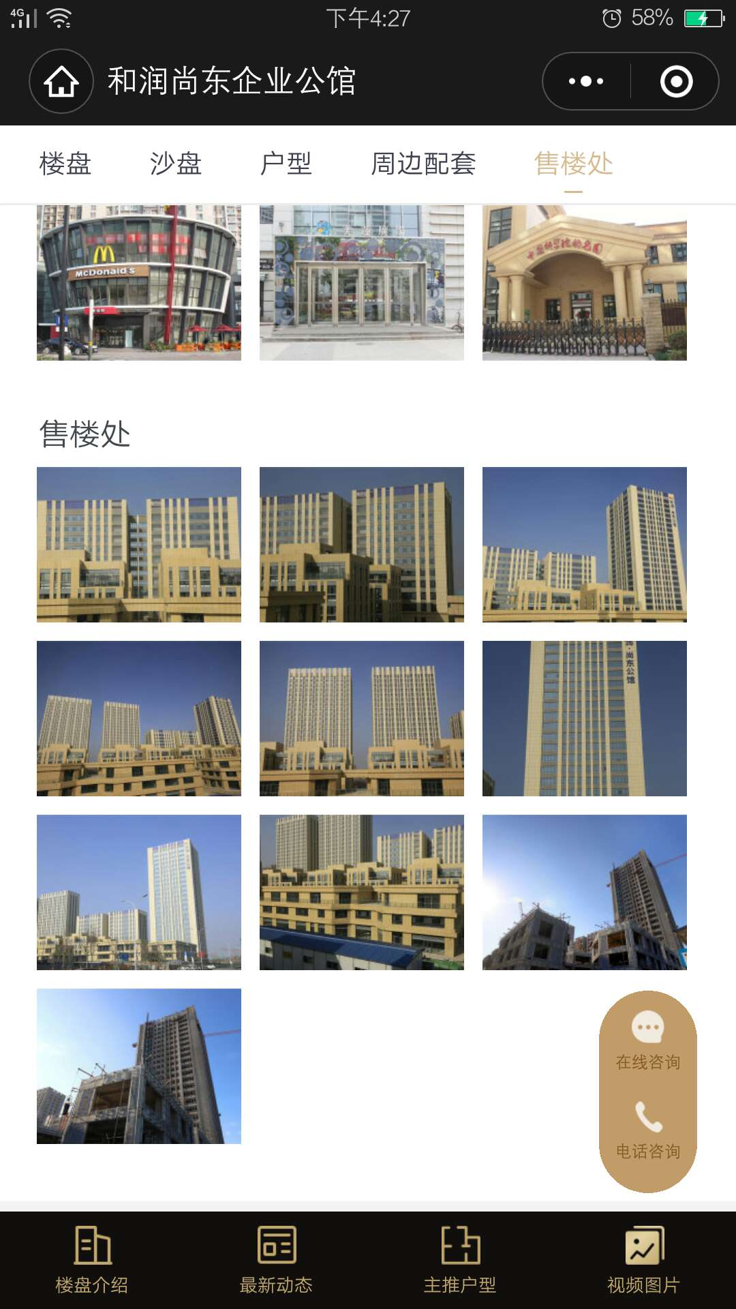
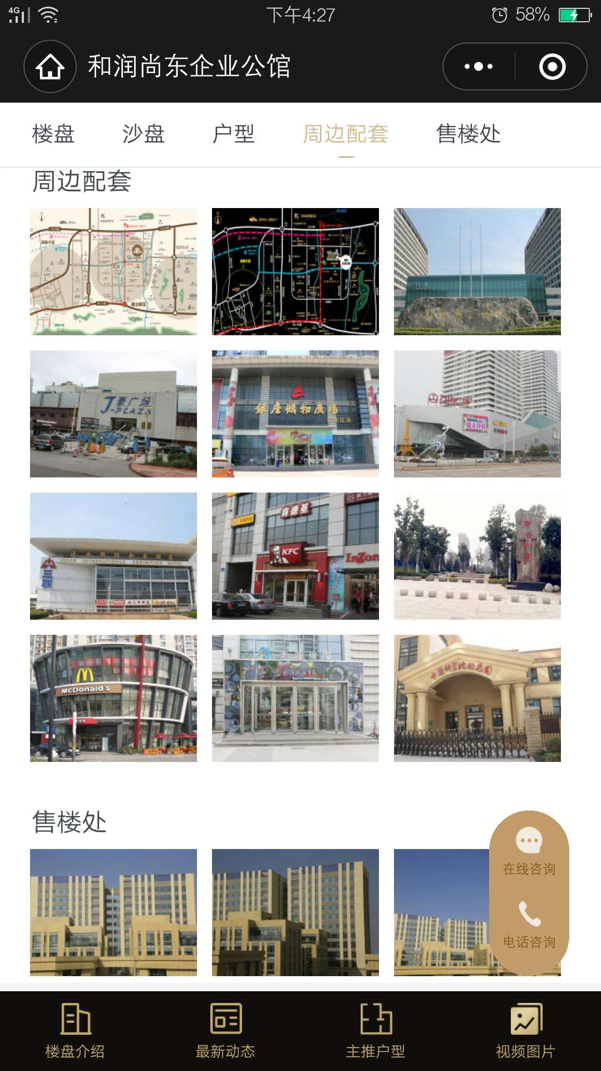
视频图片
视频图片：主要是展示项目的效果图，沙盘图，周边配套示意图，项目工程进度展示图等。客户可在线看房，全方位了解项目信息。

Slide 7
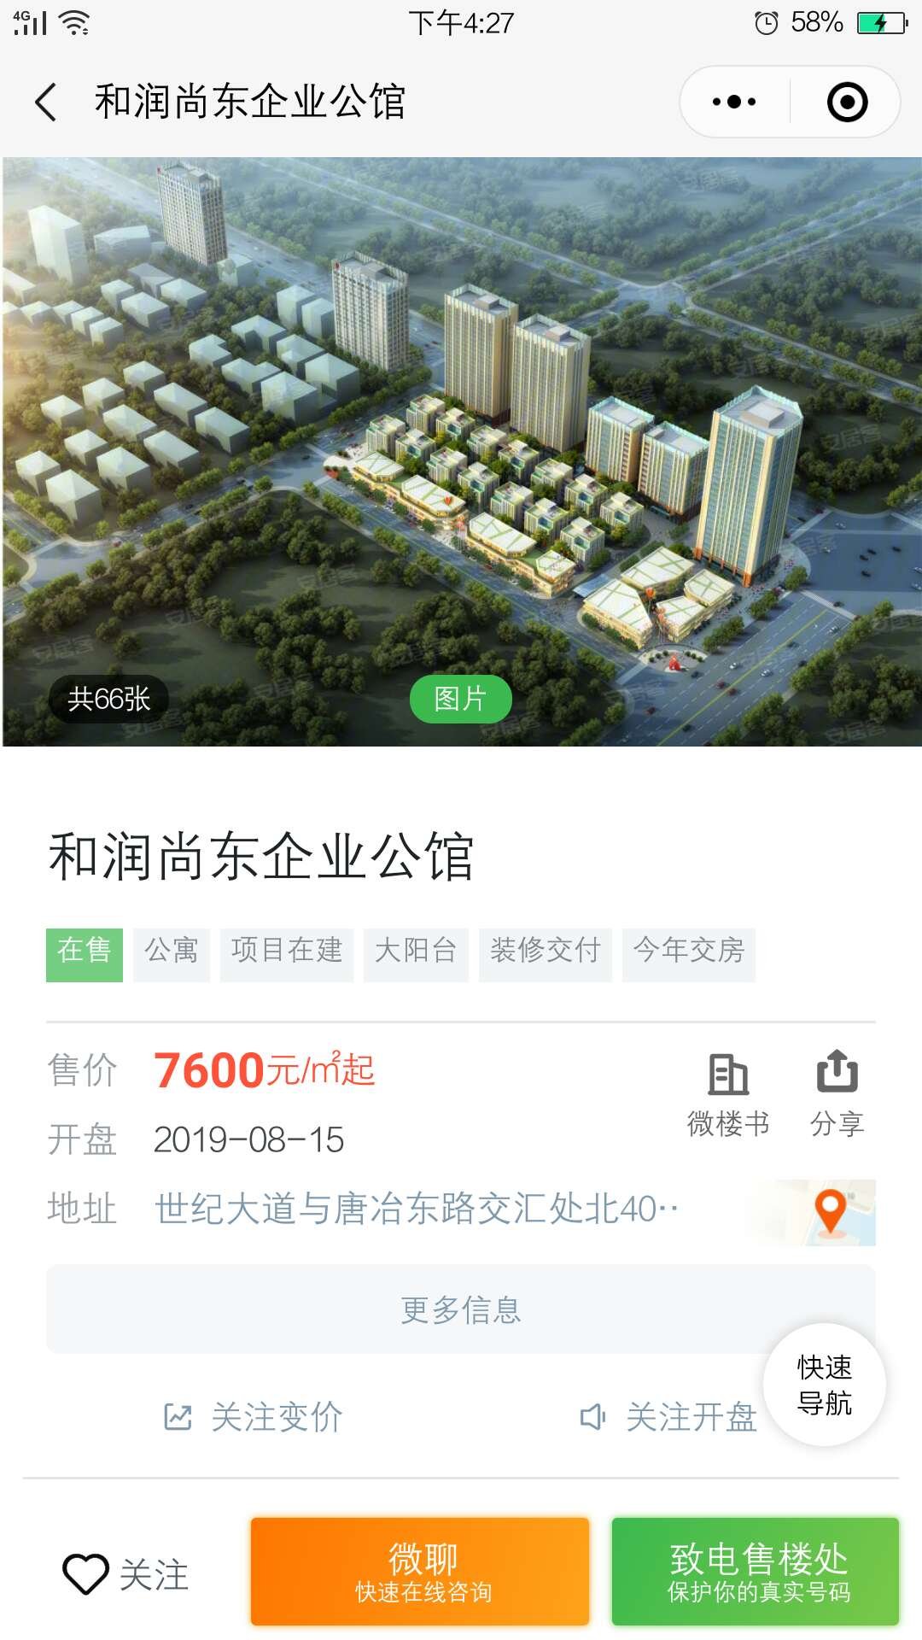
切换普通版
主要是展示项目的效果图，沙盘图，周边配套示意图，项目工程进度展示图等。客户可在线看房，全方位了解项目信息。
主要是展示项目产品售价，开盘时间以及售楼处地址。同时可对外分享至朋友圈或者微信。
客户主要通过微聊可与置业顾问线上沟通，了解房源。
同时客户可致电售楼处，与置业顾问在线交流

Slide 8
安居客线上看房小程序
一、优点：
1、展示比较多，可以随时跟置业顾问聊天，微聊、电话都可以
2、可以从后台拉出数据，客户姓名，电话，跟哪个置业顾问沟通及时间。
二、缺点：
不能进行线上交易。
产品房源不能详细展示，展示户型数量受限。
一个楼盘对外输出只能是一个价格，当项目有商业和住宅，对外输出的价格不匹配。
有一个客户评论区，被竞品或者客户恶意评论后台不能删除，只能刷评论刷下去。
三、费用
有合作的项目安居客基本是免费做，没有合作的项目预计花费2万元

Slide 9
谢谢观看！！！

